Slide 1
Hệ thống tìm kiếm, phát hiện và ngăn ngừa xâm nhập
Đề tài: Triển khai hệ thống IDPS bằng Zeek (Bro)
Lớp: NT204.O21.ATCL – GVHD: Đỗ Hoàng Hiển
BÁO CÁO CUỐI KỲ
NHÓM 05

Slide 2
Thành viên
Lương Hồ Trọng Nghĩa – 21522375
Trần Tấn Hải – 21522036
Phạm Công Lập – 21522281
Nguyễn Tấn Phát – 21522447

Slide 3
01.
Giới thiệu
MỤC LỤC
02.
Cơ sở lý thuyết
03.
Phân tích thiết kế hệ thống
04.
Hiện thực hệ thống
05.
Thực nghiệm và đánh giá
06.
Kết luận

Slide 4
Giới thiệu vấn đề
Vấn đề:
Các cuộc tấn công vào các trang web, mạng nội bộ của các tổ chức ngày càng phổ biến
Sự gia tăng của nhu cầu bảo vệ mạng và hệ thống thông tin của các tổ chức

Slide 5
Mục tiêu của đồ án
Mục tiêu: Xây dựng hệ thống NDIS (Network-based Intrusion Detection System) sử dụng Zeek có khả năng:
Phát hiện sớm các cuộc tấn công mạng và hành vi đáng ngờ trong mạng nội bộ
Cảnh báo về các sự kiện mạng có thể gây nguy hiểm cho hệ thống
Cung cấp thông tin chi tiết và phân tích về các traffic trong mạng thông qua logs

Slide 6
Phương pháp nghiên cứu
Phương pháp nghiên cứu:
Nghiên cứu, tìm hiểu về cách hoạt động của Zeek trong môi trường mạng nội bộ
Cấu hình Zeek để phát hiện các mối đe dọa phổ biến
Phát triển và triển khai Zeek để phát hiện các mối đe dọa tinh vi hơn, cũng như theo nhu cầu
Thử nghiệm, đánh giá và tối ưu hệ thống

Slide 7
MỤC LỤC
01.
Giới thiệu
02.
Cơ sở lý thuyết
03.
Phân tích thiết kế hệ thống
04.
Hiện thực hệ thống
05.
Thực nghiệm và đánh giá
06.
Kết luận

Slide 8
Giới thiệu Zeek
Giới thiệu Zeek:
Zeek IDS (Bro IDS) là một công cụ mã nguồn mở
Là một công cụ mạnh mẽ và linh hoạt được sử dụng cho việc phát hiện và phản ứng lại các mối đe dọa mạng trong mạng nội bộ
Cung cấp thông tin chi tiết và phân tích về các mẫu tấn công mạng và hành vi không mong muốn

Slide 9
Tính năng của Zeek
Tính năng của Zeek:
Phát hiện tấn công mạng
Phân tích lưu lượng mạng
Thiết lập quy tắc phát hiện tùy chỉnh
Tích hợp dữ liệu
Hỗ trợ đa nền tảng

Slide 10
MỤC LỤC
01.
Giới thiệu
02.
Cơ sở lý thuyết
03.
Phân tích thiết kế hệ thống
04.
Hiện thực hệ thống
05.
Thực nghiệm và đánh giá
06.
Kết luận

Slide 11
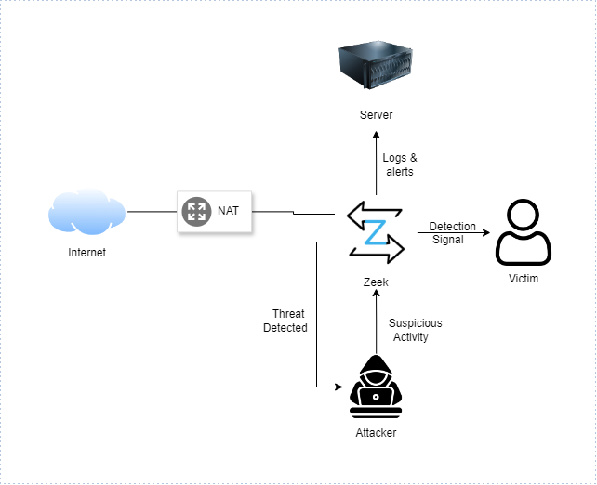
Mô hình tổng quan

Slide 12
Phương pháp thực hiện
Phương pháp thực hiện:
Sử dụng Zeek làm công cụ chính cho hệ thống NIDS
Thiết kế môi trường mạng ảo hóa sử dụng Vmware để triển khai hệ thống
Xây dựng môi trường bao gồm các máy ảo: Attacker, LinuxClient, WindowsClient, Zeek

Slide 13
Kiến trúc từng thành phần
Kiến trúc từng thành phần:
Zeek: Sử dụng iptables rule để cấu hình làm router
Attacker: Hệ điều hành Kali Linux để tạo các cuộc tấn công mạng; card host-only để kết nối với Zeek
LinuxClient: Hệ điều hành Ubuntu; card host-only để kết nối với Zeek
WindowsClient: Hệ điều hành Windows 7; card host-only để kết nối với Zeek

Slide 14
Luồng hoạt động
Luồng hoạt động:
Máy attacker tạo các cuộc tấn công mạng
Máy Zeek giám sát và phát hiện các cuộc tấn công trên mạng nội bộ
Khi phát hiện có tấn công Zeek tạo ra các cảnh báo cho người quản trị

Slide 15
MỤC LỤC
01.
Giới thiệu
02.
Cơ sở lý thuyết
03.
Phân tích thiết kế hệ thống
04.
Hiện thực hệ thống
05.
Thực nghiệm và đánh giá
06.
Kết luận

Slide 16
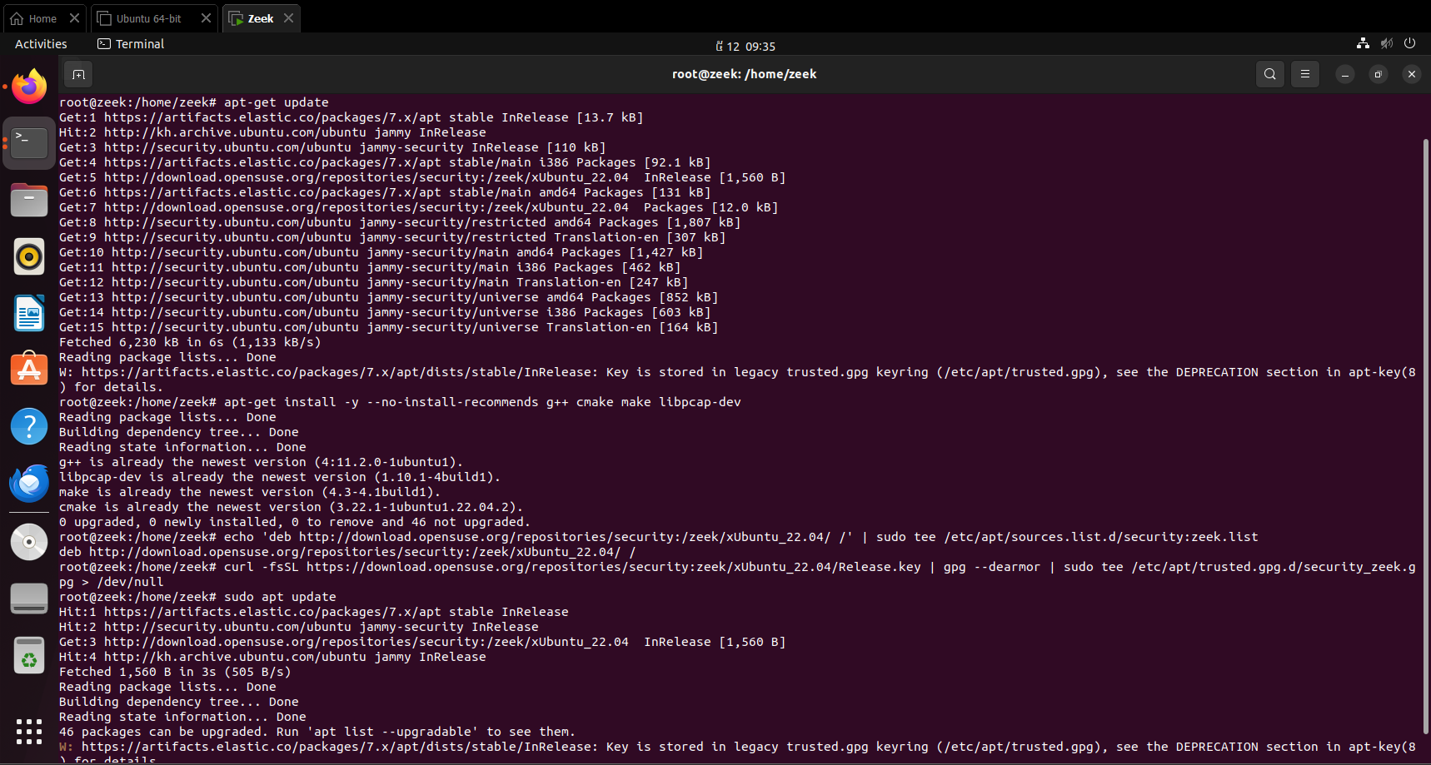
Cài đặt và cấu hình cho máy Zeek

Slide 17
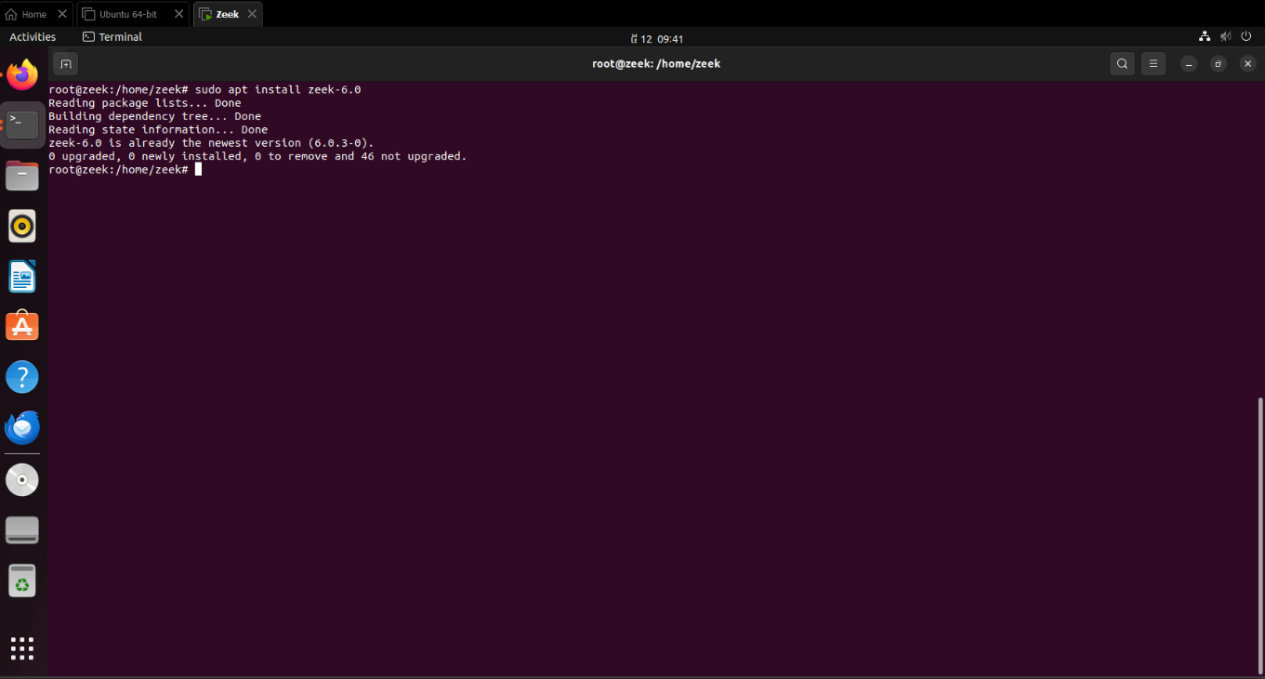
Cài đặt và cấu hình cho máy Zeek

Slide 18
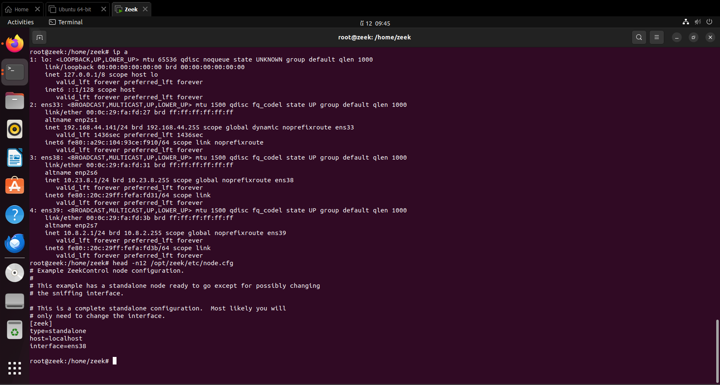
Cài đặt và cấu hình cho máy Zeek

Slide 19
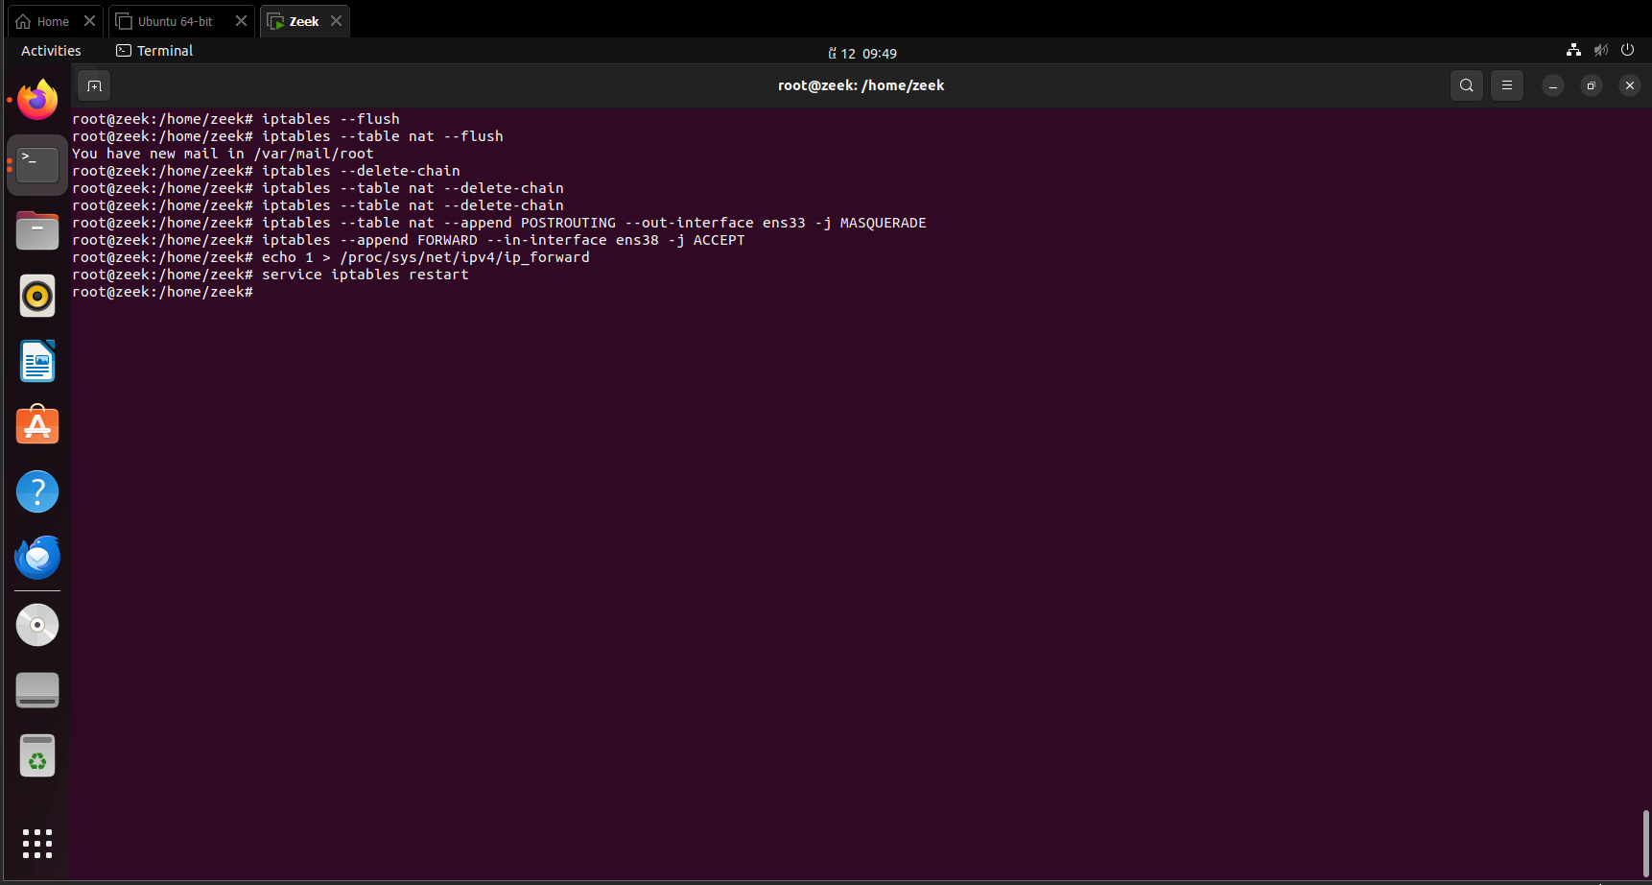
Cài đặt và cấu hình cho máy Zeek

Slide 20
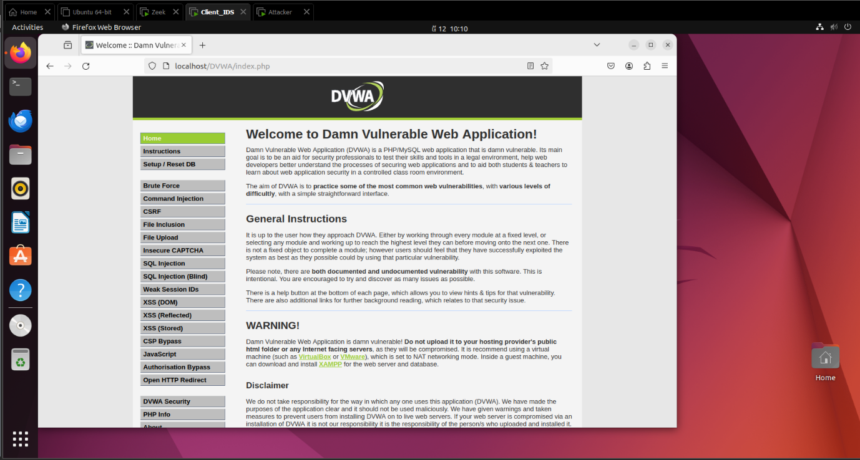
Cài đặt và cấu hình cho máy Ubuntu Client

Slide 21
MỤC LỤC
01.
Giới thiệu
02.
Cơ sở lý thuyết
03.
Phân tích thiết kế hệ thống
04.
Hiện thực hệ thống
05.
Thực nghiệm và đánh giá
06.
Kết luận

Slide 22
Các kịch bản thực nghiệm
Kịch bản DOS:
Tấn công DNS Amplification được thực hiện bằng cách gửi các yêu cầu DNS giả mạo với địa chỉ IP của nạn nhân đến các server DNS công cộng, nhằm làm quá tải hệ thống DNS và gây ra tình trạng từ chối dịch vụ (DoS – Denial of Service)
Sử dụng công cụ dnsblast để tạo ra lưu lượng giả truy cập

Slide 23
Các kịch bản thực nghiệm
Kịch bản Vulnerability Scan:
Sử dụng Burp Suite để thực hiện quét lỗ hổng bảo mật trên ứng dụng web
Dựng DVWA ở máy client để cho attacker dùng Burp Suite quét lỗ hổng

Slide 24
Các kịch bản thực nghiệm
Kịch bản Data Exfiltration Through Command Injection:
Sử dụng lỗ hổng command injection trong ứng dụng web của tổ chức để thực hiện truy cập không được ủy quyền vào hệ thống và truyền dữ liệu bí mật ra ngoài
Tấn công command injection trên web DVWA để gửi dữ liệu ra webhook

Slide 25
Các kịch bản thực nghiệm
Kịch bản Malware Through EternalBlue:
Tấn công sử dụng lỗ hổng EternalBlue trên hệ điều hành Windows để lan truyền malware và thực hiện kiểm soát từ xa (RCE) trên các máy chạy Windows trong mạng nội bộ
Sử dụng công cụ Metasploit để thực hiện tấn công sử dụng lỗ hổng EternalBlue

Slide 26
Các kịch bản thực nghiệm
Kịch bản Anomaly Detection:
Phát hiện thông lượng bất thường trong mạng nội bộ
Sử dụng công cụ trace-summary trong Zeek để tạo profile và tìm kiếm bất thường từ profile đó

Slide 27
Đánh giá kết quả thực nghiệm
Tiêu chí đánh giá:
Độ chính xác
Thời gian phản ứng
Tính linh hoạt
Thước đo:
Số lượng các cuộc tấn công phát hiện được
Thời gian phản ứng

Slide 28
So sánh với các công cụ liên quan
Snort:
So với Snort, Zeek có khả năng phân tích chi tiết hơn về lưu lượng mạng và cung cấp thông tin chi tiết về các kết nối mạng và gói tin mạng
Suricata:
So với Suricata, Zeek cho phép người dùng tùy chỉnh và thiết lập các quy tắc phát hiện một cách linh hoạt hơn

Slide 29
MỤC LỤC
01.
Giới thiệu
02.
Cơ sở lý thuyết
03.
Phân tích thiết kế hệ thống
04.
Hiện thực hệ thống
05.
Thực nghiệm và đánh giá
06.
Kết luận

Slide 30
Kết luận và hướng phát triển
Kết luận:
Zeek là một công cụ tốt trong việc bảo vệ mạng nội bộ
Có tính tùy chỉnh, linh hoạt cao
Khả năng phát hiện, phân tích tốt
Hướng phát triển:
Triển khai ELK trên log server để trực quan hóa logs (visualize logs)

Slide 31


